Slide 1
Условия реализации СИПР для обучающихся с умеренной умственной отсталостью
Четкова Р.М.
Учитель начальных классов
МАОУ «СОШ № 3»

Slide 2
Что такое СИПР?
Специальная индивидуальная программа развития

Slide 3
Структура СИПР
1. Общие сведения о ребёнке
2. Характеристика
3. Индивидуальный учебный план
4. Содержание образования
  4.1. Программы учебных предметов и коррекционных занятий
  4.2. Нравственное воспитание
  4.3. Экологическое воспитание и здоровый безопасный образ жизни
  4.4. Внеурочная деятельность

Slide 4
Структура СИПР
5. Организация реализации потребности в уходе и присмотре
6. Специалисты, участвующие в реализации СИПР
7. Программа сотрудничества специалистов с семьёй
8.Перечень необходимых технических средств, дидактических материалов
9. Средства мониторинга и оценки динамики обучения

Slide 5
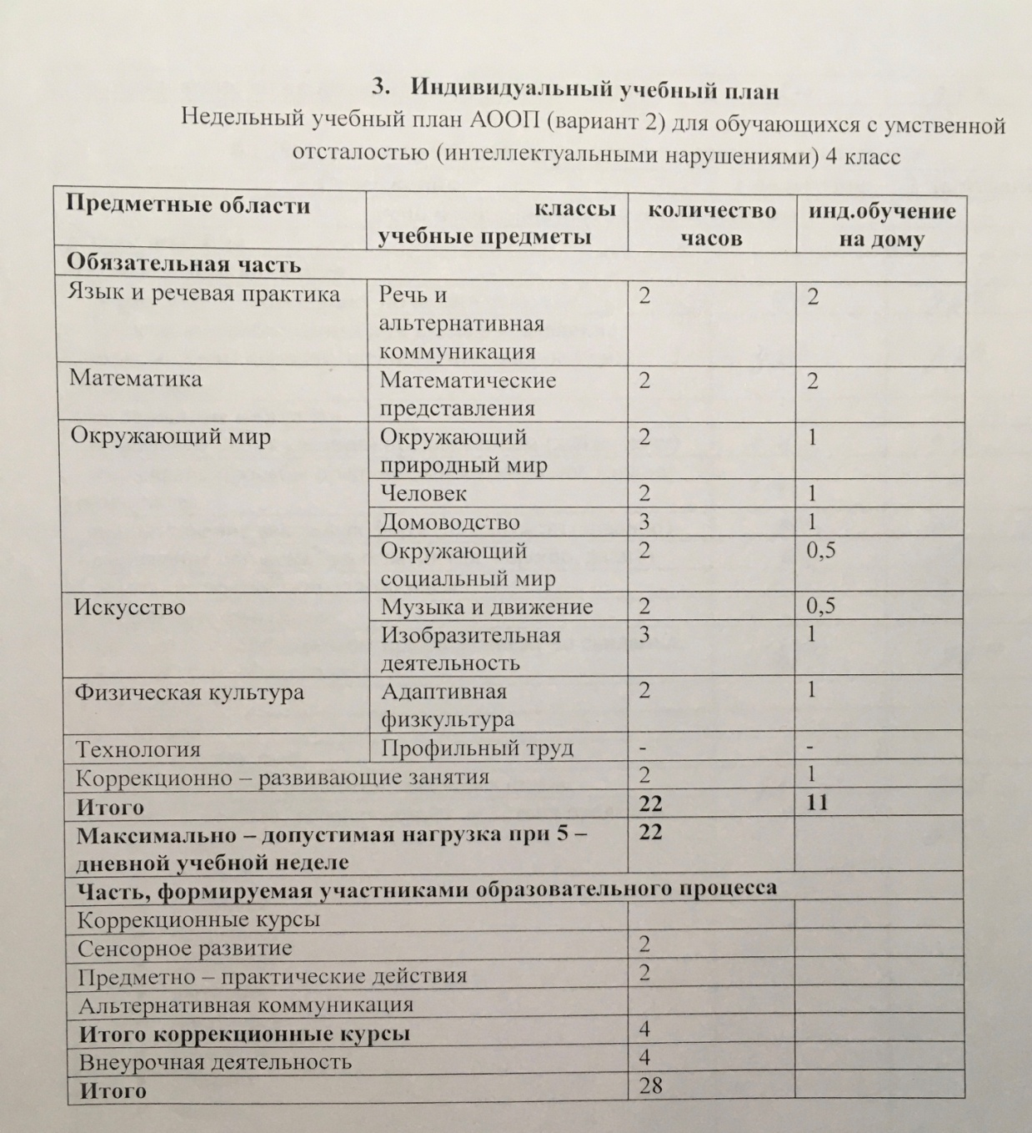
Учебный план

Slide 6
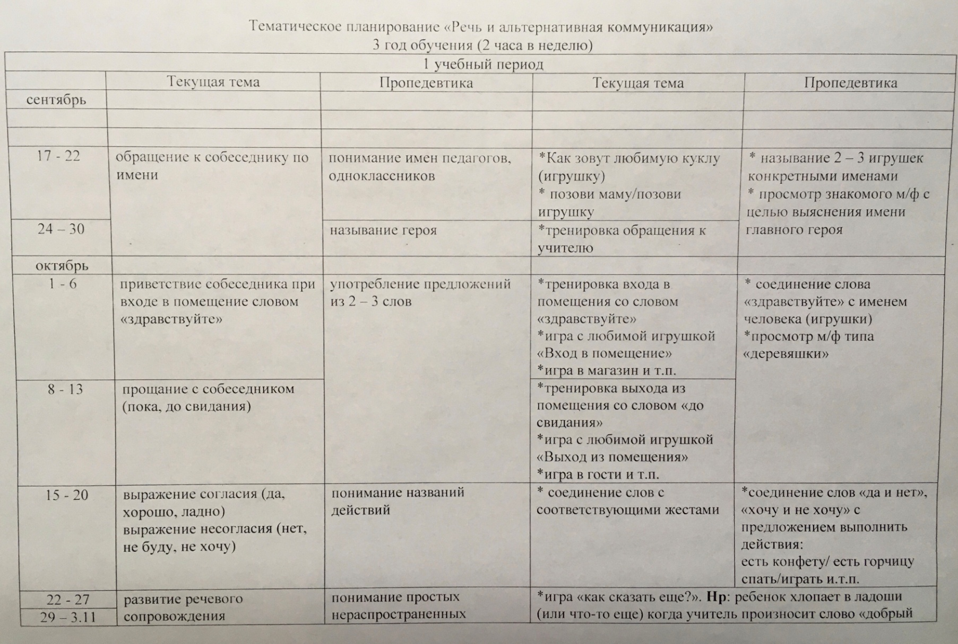
Лист содержания уроков

Slide 7
Что из себя представляет урок?
Цель урока – расширение эмоционального, деятельностного, когнитивного опыта обучающегося

Slide 8
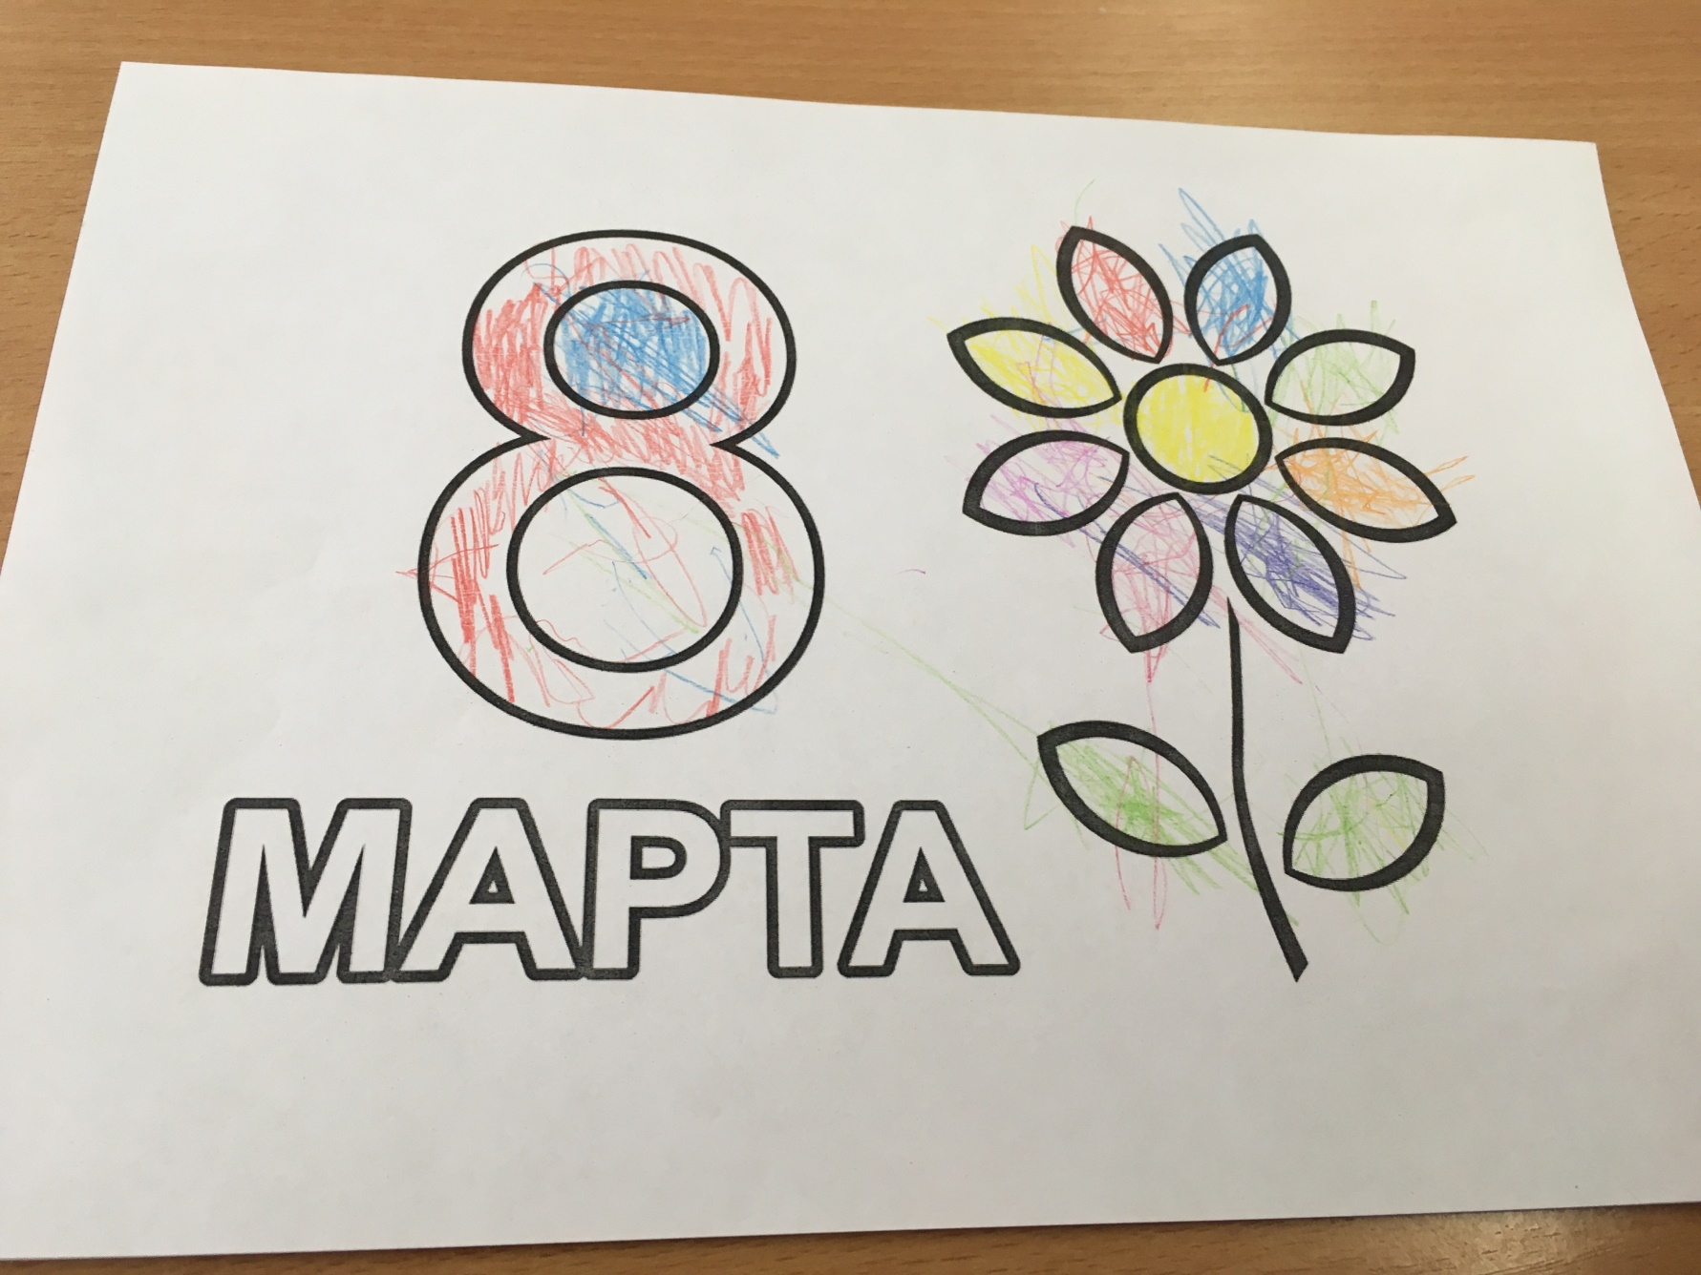

Slide 9
Спасибо за внимание!

